Slide 1
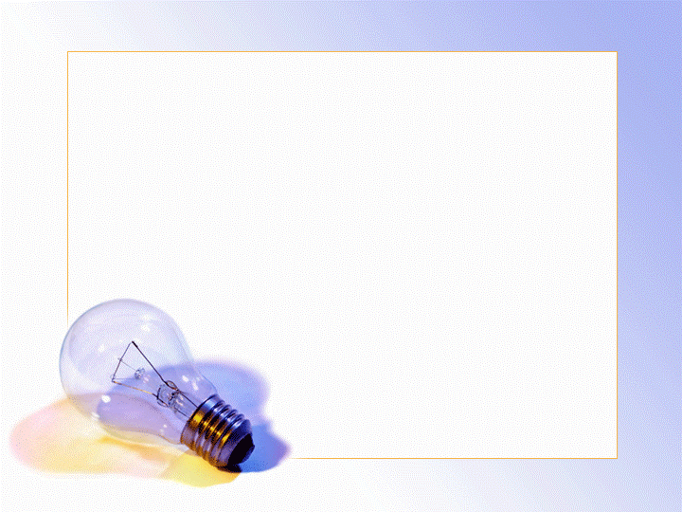
Презентация к уроку по учебному предмету «Введение в естественно-научные предметы» в 5 классе на тему:
Что такое электричество?
Буракова Александра Николаевна, учитель физики
МБОУ Гимназия № 9
Г. Красноярск

Slide 2
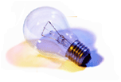
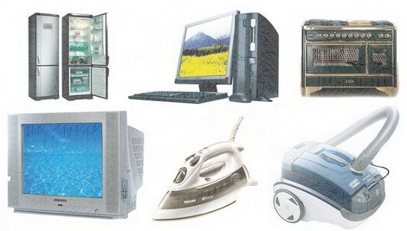
Что объединяет все эти приборы?
ЭЛЕКТРИЧЕСТВО

Slide 3
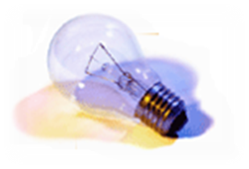

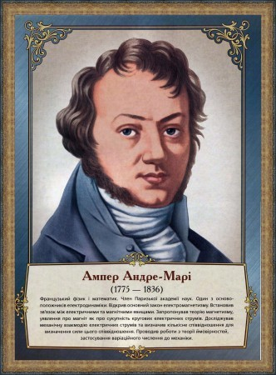
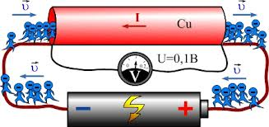
В чем же суть электричества?
электрон
проводник
Модель атома
протон
электрический ток

Slide 4
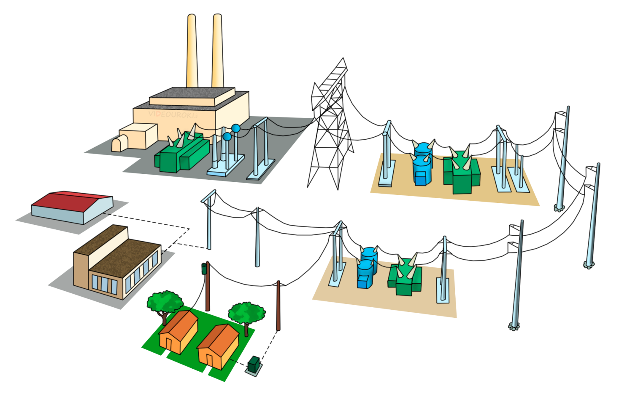
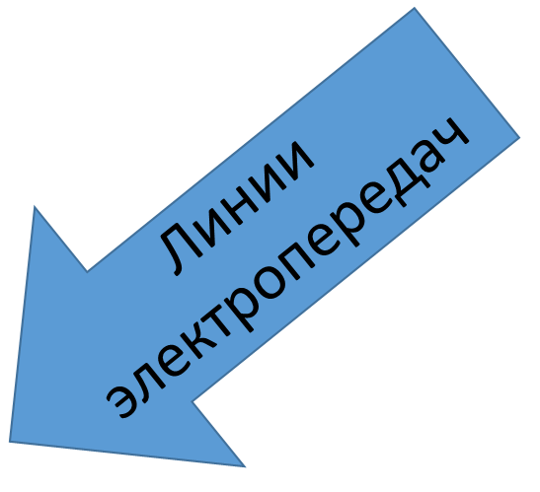
Как электрический ток «доходит» до нас?
Линии электропередач
электростанция
потребители

Slide 5
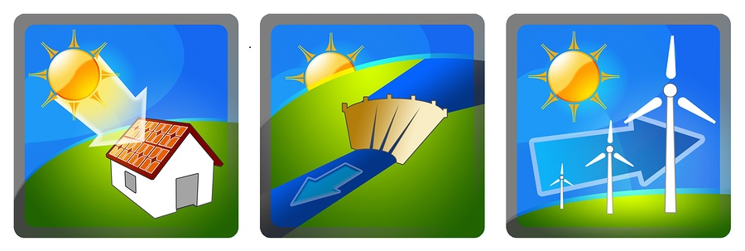
Какие источники энергии вы знаете?
солнце
вода
ветер

Slide 6
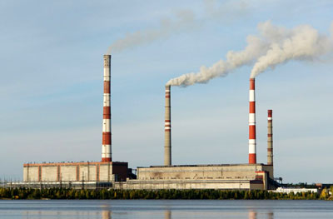
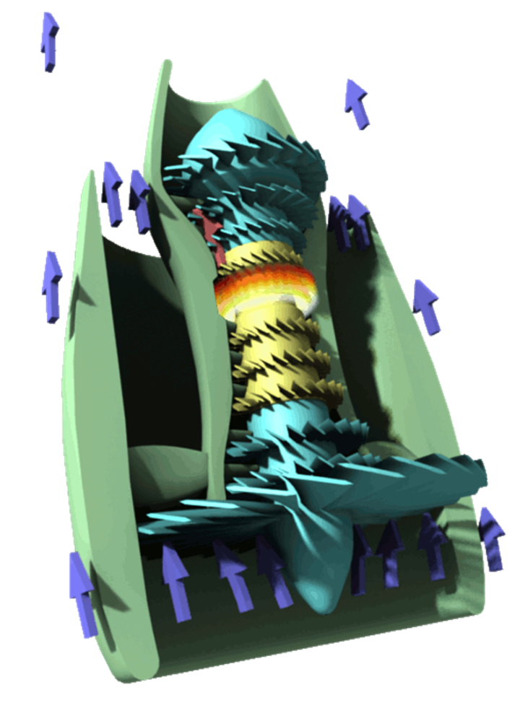
Тепловая электростанция (ТЭС)
Энергия теплового пара превращается в электрическую энергию
парогенератор

Slide 7
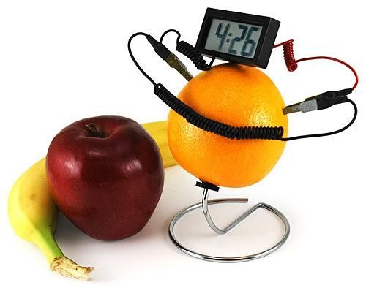
Можно ли получить электричество из овощей и фруктов?
Проведем эксперимент
Оборудование:
Лимон и апельсин;
соединительные провода;
Скрепки;
Мультиметр;
Осветительный элемент (светодиод)

Slide 8
Ход эксперимента (работа в группах):
Воткнуть в один из фруктов провода мультиметра. Зарегистрировать показания.
Соединить последовательно друг за другом апельсин и лимон, воткнув в них скрепки и соединив их проводами. Один провод мультиметра воткнуть в апельсин, другой в лимон. Зарегистрировать показания.
Разрезать апельсин и лимон на несколько долек (с помощью учителя). Соединить все дольки друг за другом с помощью соединительных проводов и скрепок. В каждой дольке должно быть по две скрепки для входа и выхода.
К концам долек фруктов присоединить мультиметр. Зарегистрировать показания.
Соединить последовательно светодиод и попытаться его зажечь!

Slide 9
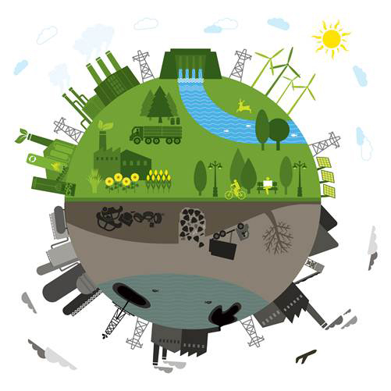
Подведем итоги!
ЭЛЕКТРИЧЕСТВО – природный запас энергии, который помогает сделать нашу жизнь лучше, ярче и интереснее!
Берегите нашу природу!

Slide 10
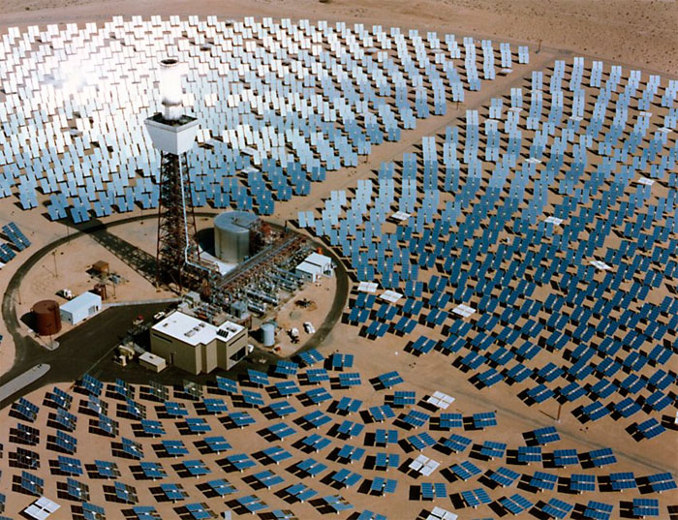
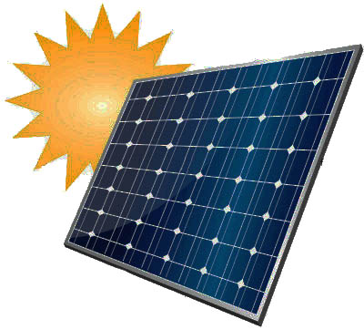
Солнечные электростанция (СЭС)
Энергия солнца превращается в электрическую энергию
Солнечная батарея

Slide 11
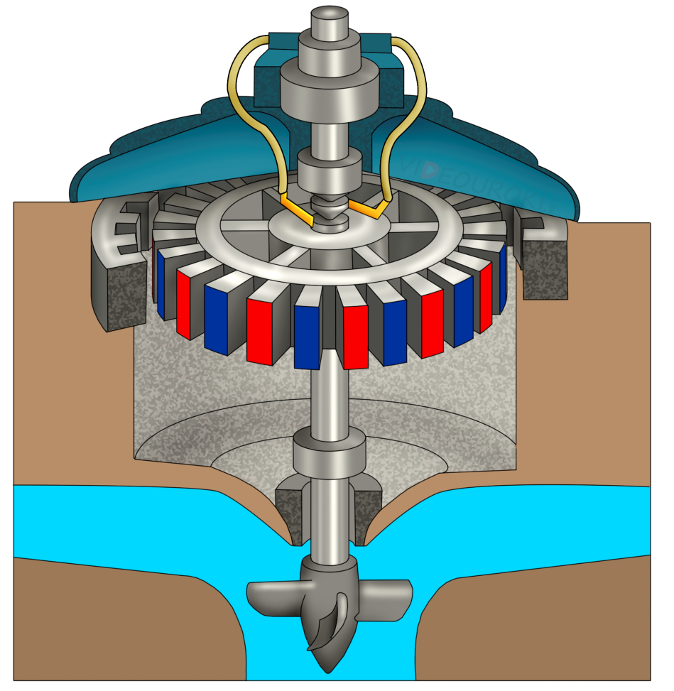
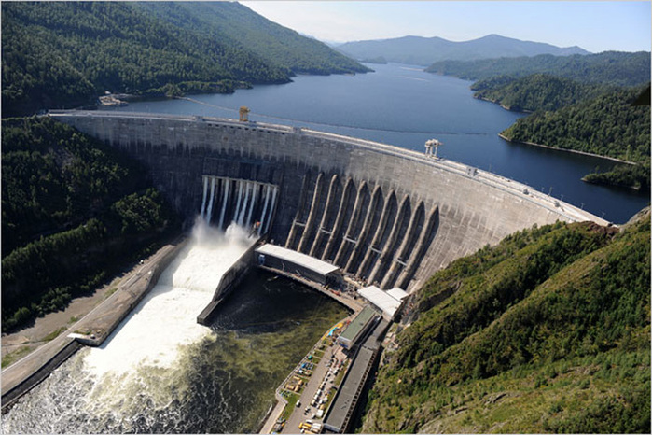
Гидроэлектростанция (ГЭС)
Энергия движения воды превращается в электрическую энергию
гидрогенератор

Slide 12
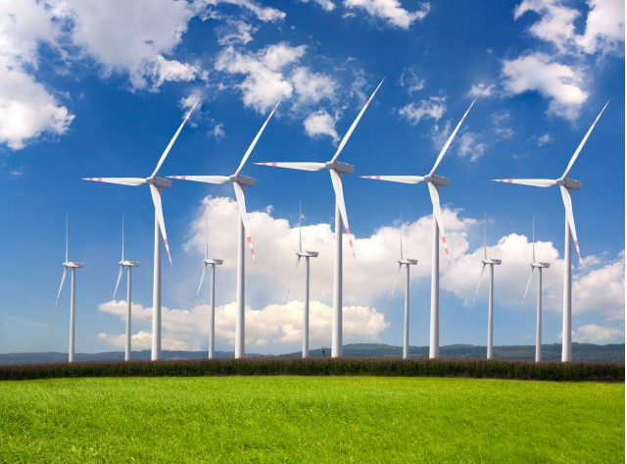
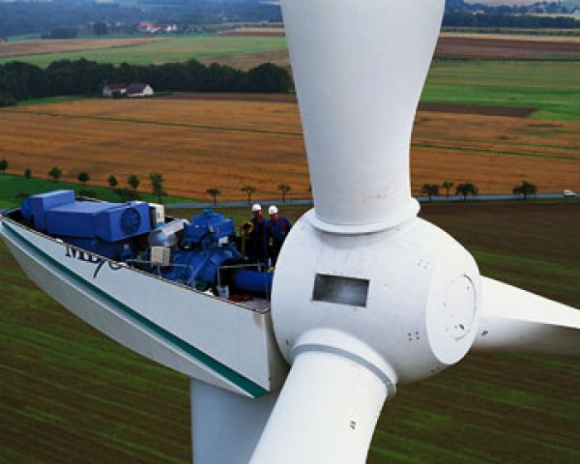
Ветровая электростанция (ВЭС)
Энергия ветра превращается в электрическую энергию
ветрогенератор

